Slide 1
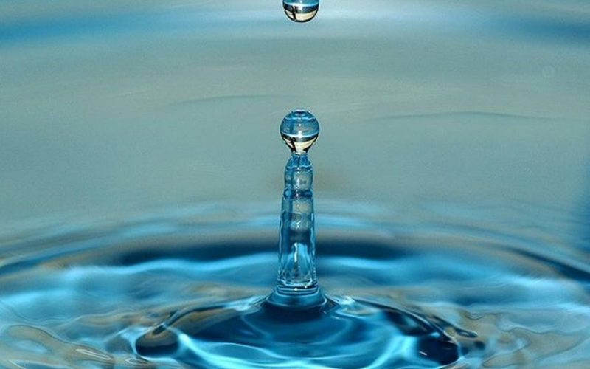
Διαχείριση υδάτινων πόρων
ΕΚΠΑ – Τμήμα Αγροτικής Ανάπτυξης, Αγροδιατροφής και Διαχείρισης Φυσικών Πόρων
Συγκρότημα Ευρίπου
Παρουσίαση μαθήματος

Slide 2
Διαχείριση υδάτινων πόρων
Εξάμηνο: 7^{ο}
Επιλογής μάθημα
4 Πιστωτικές Μονάδες (ECTS)
Διδάσκων: Μιχάλης Λούπης, Αν. Καθηγητής / Χάρης Μασούρας, ΥΔ
Διδασκαλία: Δευτέρα 13.00 - 16.00
Δια ζώσης στην αίθουσα Β101
Αξιολόγηση: Γραπτή τελική εξέταση (70%) ΚΑΙ υποχρεωτική ομαδική εργασία (30%)

Slide 3
Βιβλία ΕΥΔΟΞΟΣ - Επιλογή
Βιβλίο [9780]: Τεχνολογία Υδατικών Πόρων, Μιμίκου Μαρία Α.
Βιβλίο [32997601]: Θέματα Υδατικής & Οικολογικής Πολιτικής, Στουρνάρας Κ. Γεώργιος
Βιβλίο [102123989]: Αρχές υδάτινων πόρων: Ιστορία, ανάπτυξη, διαχείριση και πολιτική, CECH T.
Βιβλίο [18548681]: Νερό, Περιβαλλοντική διάσταση και διαδρομή, Στουρνάρας Γεώργιος Κ.
Βιβλίο [86054929]: Υδατικοί Πόροι, Ψιλοβίκος Άρης

Slide 4
Στόχοι μαθήματος
Η εξοικείωση των φοιτητών με τις βασικές γνώσεις της επιστήμης της Υδρολογίας και των υδάτινων πόρων και την αξιοποίηση τους σε εφαρμοσμένα προβλήματα.
Η παροχή γνώσεων σχετικά με τα υδατικά συστήματα, χρήσεις νερού στη γεωργία, αρδευτικά δίκτυα, τις παραμέτρους που επηρεάζουν τις ιδιότητες του νερού έτσι ώστε να μπορούν να αξιολογούν την καταλληλότητά του για διάφορες χρήσεις.
Η απόκτηση δεξιοτήτων ανάλυσης και ερμηνείας βασικών παραμέτρων των υδατικών πόρων και να είναι ικανοί να καταλήξουν σε ολοκληρωμένες και τεκμηριωμένες συμβουλές για τη βελτιστοποίηση της αγροτικής παραγωγής.

Slide 5
Περιεχόμενο μαθήματος
Εισαγωγή – Βασικές Έννοιες – Στόχοι και Συνιστώσες της Διαχείρισης Υδατικών Πόρων – Ιστορική Αναδρομή
Νομοθετικό Πλαίσιο για τη Διαχείριση Υδατικών Πόρων, Οδηγία 2000/60 της Ε.Ε
Κύκλος Νερού – Υδρολογικό Ισοζύγιο
Συστήματα Υδατικών Πόρων – Διαθεσιμότητα Υδατικών Πόρων – Προσφορά και Ζήτηση Νερού
Αλληλεπίδραση Επιφανειακού και Υπόγειου Νερού. Υπέδαφος και Νερό.
Αντλήσεις, Χαρακτηριστικά – Επιπτώσεις

Slide 6
Περιεχόμενο μαθήματος
Χρήση Νερού στη Γεωργία – Επιπτώσεις – Ρύπανση Υδάτων
Φυσικοί Κίνδυνοι – Διαχείριση Πλημμυρών και Ξηρασίας
Κλιματική Αλλαγή και Υδατικοί Πόροι – Λύσεις Βασισμένες στη Φύση
Παγκοσμιοποίηση και Υδατικοί Πόροι
Διαχείριση Υδατικών Πόρων και Παραγωγή Ενέργειας
Ολοκληρωμένη Διαχείριση και Προστασία Υδατικών Πόρων – Σύγχρονα Εργαλεία – Βελτιστοποίηση στη Διαχείριση Υδατικών Πόρων
Οικονομικά Εργαλεία στη Διαχείριση Υδατικών Πόρων

Slide 7
Μαθησιακά αποτελέσματα
Με την ολοκλήρωση του μαθήματος, οι φοιτητές θα μπορούν:
Να γνωρίζουν τα βασικά χαρακτηριστικά των υδατικών πόρων.
Να έχουν πλήρη εικόνα για τις όλες εκείνες τις διαδικασίες που οδηγούν σε μια ολοκληρωμένη και αειφόρο διαχείριση υδάτων.
Να αξιολογούν τις κοινωνικές, πολιτικές, οικονομικές και περιβαλλοντικές επιπτώσεις που συνδέονται με τους υδατικούς πόρους.
Να αντιλαμβάνονται τους τρόπους με τους οποίους ο ανθρωπογενής παράγοντας σε συνδυασμό με την κλιματική αλλαγή μπορούν να επηρεάσουν τους υδατικούς πόρους.
Να κατανοούν τους κυριότερους φυσικούς κινδύνους (πλημμύρες – ξηρασίας) που σχετίζονται με τον
κύκλο του νερού.
• Να εκτιμήσουν την αξία του νερού στη ζωή του ανθρώπου, αλλά και στην εύρυθμη λειτουργία του
περιβάλλοντος, καθώς και την ανάγκη εξοικονόμησής του.
• Να συμμετέχουν ως μέλος μιας ομάδας για την εκπόνηση μιας εργασίας.

Slide 8
Μαθησιακά αποτελέσματα
Με την ολοκλήρωση του μαθήματος, οι φοιτητές θα μπορούν:
Να κατανοούν τους κυριότερους φυσικούς κινδύνους (πλημμύρες – ξηρασίας) που σχετίζονται με τον κύκλο του νερού.
Να εκτιμήσουν την αξία του νερού στη ζωή του ανθρώπου, αλλά και στην εύρυθμη λειτουργία του περιβάλλοντος, καθώς και την ανάγκη εξοικονόμησής του.
Να συμμετέχουν ως μέλος μιας ομάδας για την εκπόνηση μιας εργασίας.

Slide 9
Σας ευχαριστώ πολύ!
ΕΚΠΑ – Τμήμα Αγροτικής Ανάπτυξης, Αγροδιατροφής και Διαχείρισης Φυσικών Πόρων
Συγκρότημα Ευρίπου

